Slide 1

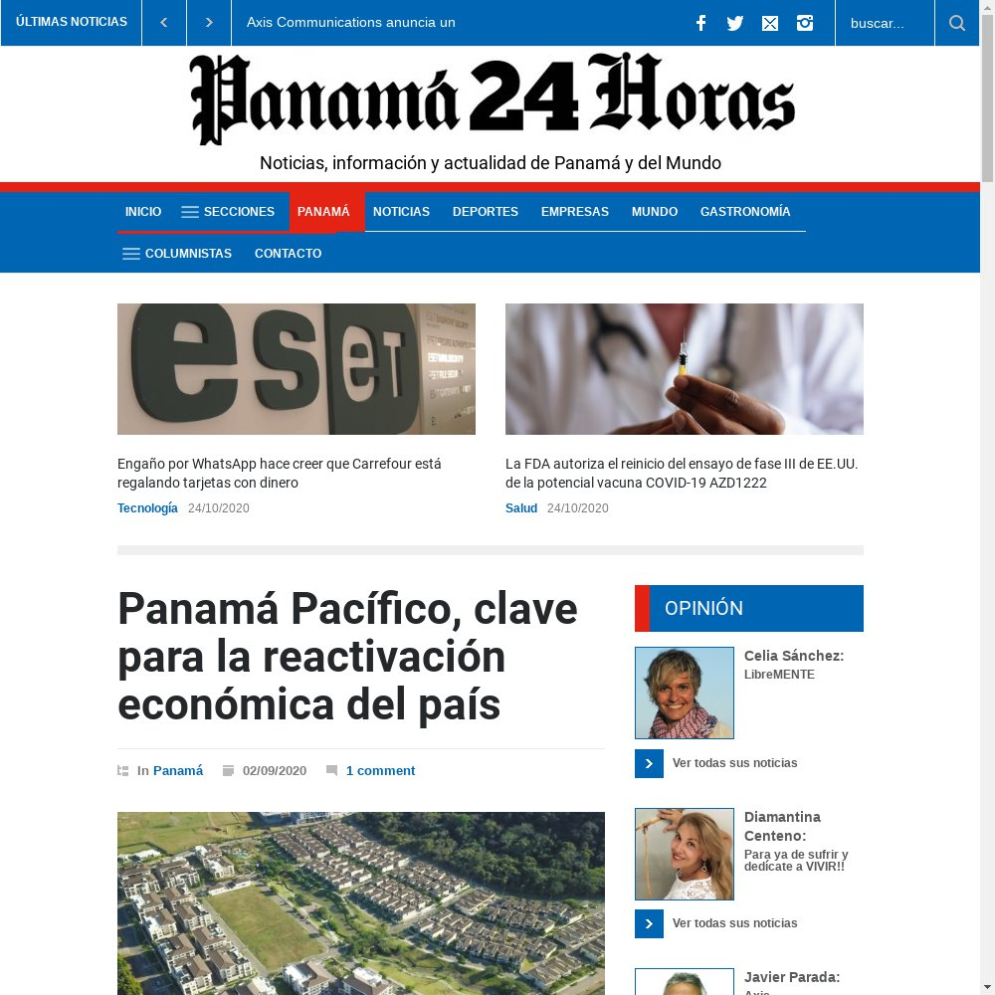
Publicaciones - Web
02 de Septiembre
Medio | Panamá 24 Horas
Tipo | Web
Tamaño | 1 página
Valor Publicitario | B/. 750.00
Valor Informativo | B/. 3,000.00
Tier | 3
Mención de Marca | Si
Presencia de vocero | Si
Quote de vocero | Si
Favorabilidad mediática | Positiva
http://www.panama24horas.com.pa/panama/panama-pacifico-clave-para-la-reactivacion-economica-del-pais/

Slide 2
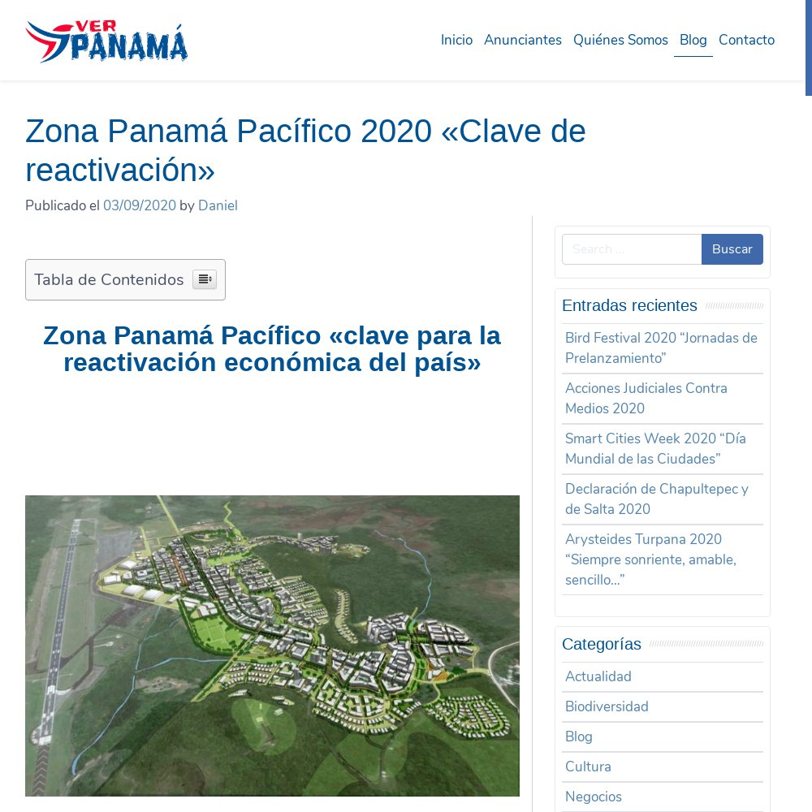
Publicaciones - Web
03 de Septiembre
Medio | Ver Panamá
Tipo | Web
Tamaño | 1 página
Valor Publicitario | B/. 750.00
Valor Informativo | B/. 3,000.00
Tier | 3
Mención de Marca | Si
Presencia de vocero | Si
Quote de vocero | Si
Favorabilidad mediática | Positiva
https://verpanama.com/zona-panama-pacifico-2020-clave-de-reactivacion/

Slide 3
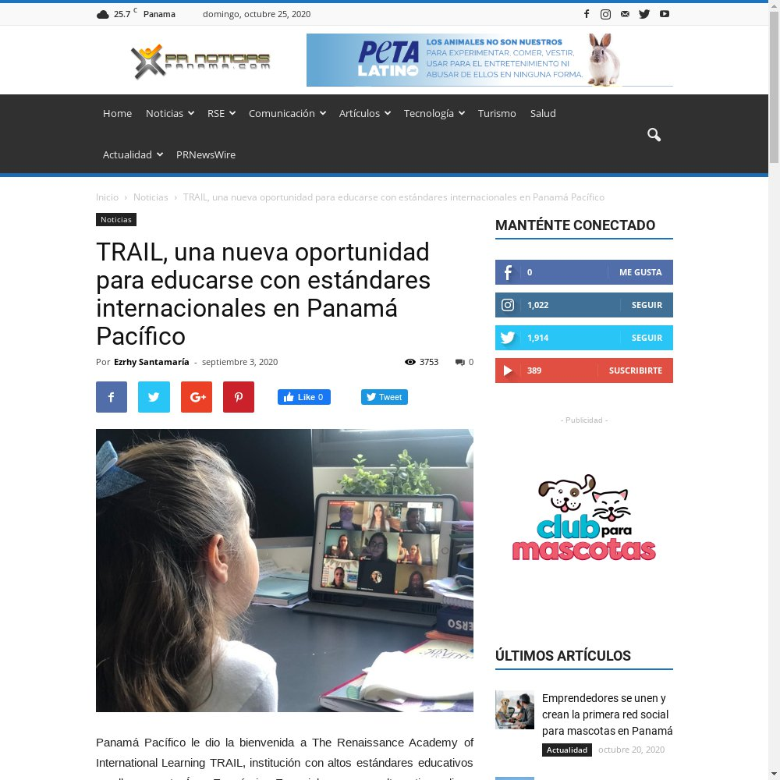
Publicaciones - Web
03 de Septiembre
Medio | PR Noticias
Tipo | Web
Tamaño | 1 página
Valor Publicitario | B/. 750.00
Valor Informativo | B/. 3,000.00
Tier | 3
Mención de Marca | Si
Presencia de vocero | Si
Quote de vocero | Si
Favorabilidad mediática | Positiva
http://prnoticiaspanama.com/trail-una-nueva-oportunidad-para-educarse-con-estandares-internacionales-en-panama-pacifico/

Slide 4

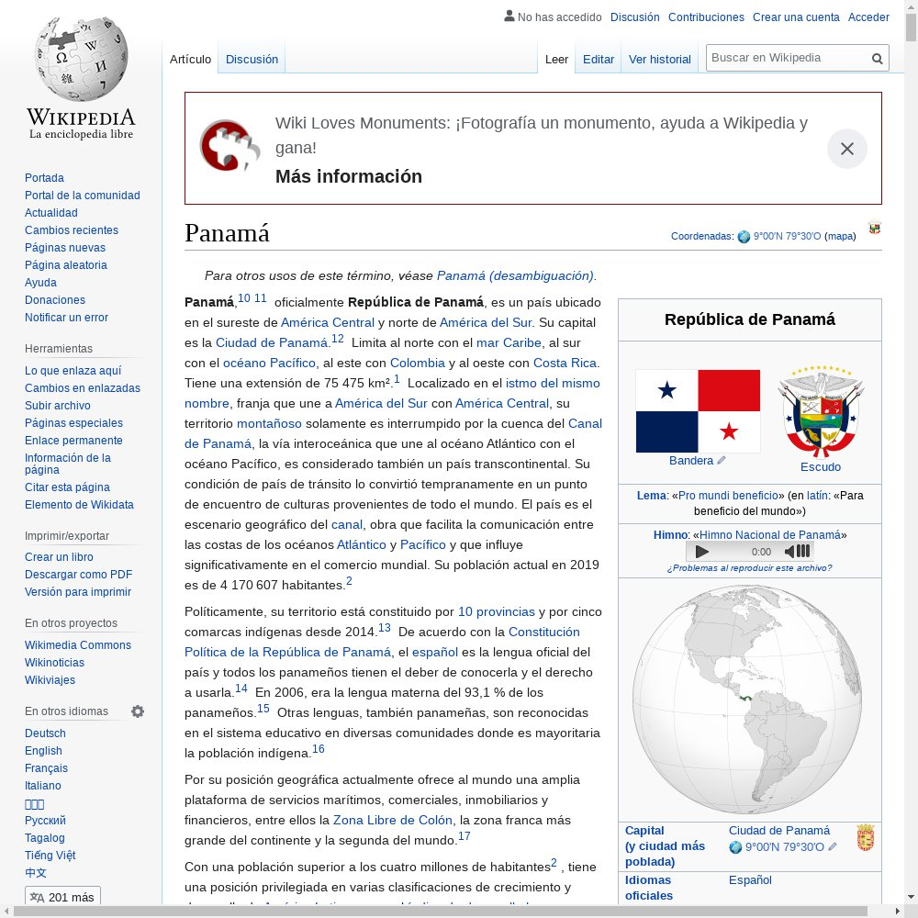
Publicaciones - Televisión
04 de Septiembre
Medio | Telemetro
Tipo | Televisión
Tamaño | 118 segundos
Valor Publicitario | B/. 3,604.90
Valor Informativo | B/. 14,419.60
Tier | 1
Mención de Marca | Si
Presencia de vocero | Si
Quote de vocero | Si
Favorabilidad mediática | Positiva
https://es.wikipedia.org/wiki/Panam%C3%A1

Slide 5
Publicaciones - Televisión
04 de Septiembre
Medio | NEXTV
Tipo | Televisión
Tamaño | 363 segundos
Valor Publicitario | B/. 15,445.00
Valor Informativo | B/. 61,780.00
Tier | 1
Mención de Marca | Si
Presencia de vocero | Si
Quote de vocero | Si
Favorabilidad mediática | Positiva
https://es.wikipedia.org/wiki/Panam%C3%A1

Slide 6
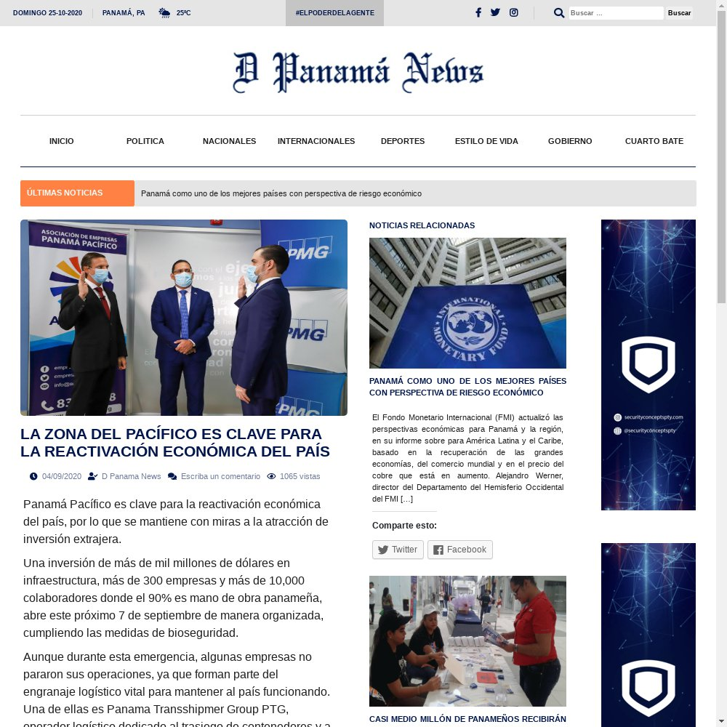
Publicaciones - Web
04 de Septiembre
Medio | D Panamá
Tipo | Web
Tamaño | 1 página
Valor Publicitario | B/. 750.00
Valor Informativo | B/. 3,000.00
Tier | 3
Mención de Marca | Si
Presencia de vocero | Si
Quote de vocero | Si
Favorabilidad mediática | Positiva
https://dpanama.com.pa/index.php/2020/09/04/la-zona-del-pacifico-es-clave-para-la-reactivacion-economica-del-pais/

Slide 7
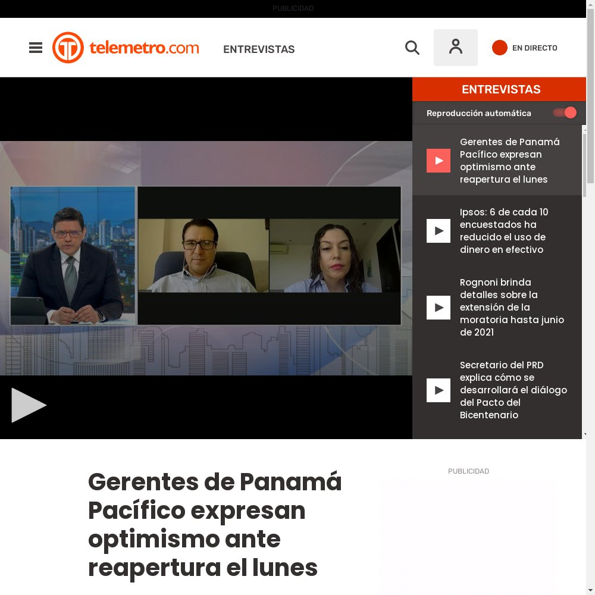
Publicaciones - Web
04 de Septiembre
Medio | Telemetro
Tipo | Web
Tamaño | 118 segundos
Valor Publicitario | B/. 1,201.63
Valor Informativo | B/. 4,806.52
Tier | 1
Mención de Marca | Si
Presencia de vocero | Si
Quote de vocero | Si
Favorabilidad mediática | Positiva
https://www.telemetro.com/entrevistas/2020/09/04/gerentes-de-panama-pacifico-expresan-optimismo-ante-reapertura-el-lunes/3198871.html?utm_content=buffer6c58b&utm_medium=social&utm_source=twitter.com&utm_campaign=app+buffer+/

Slide 8
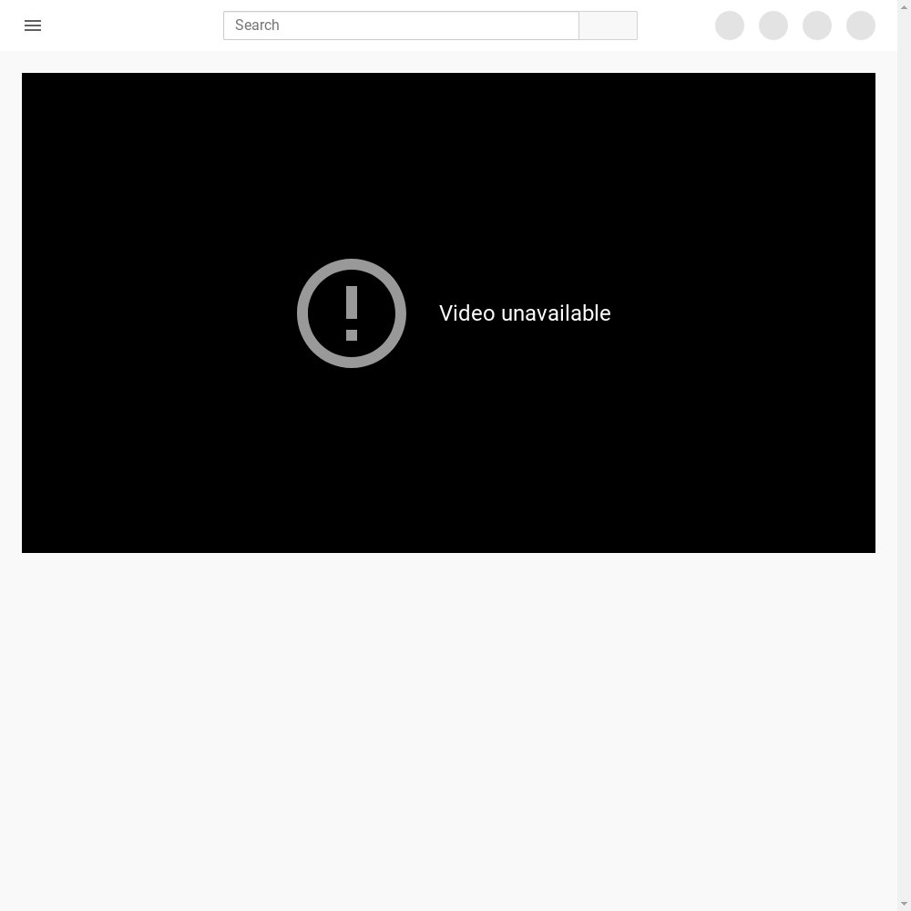
Publicaciones - Web
04 de Septiembre
Medio | NEXTV
Tipo | Web
Tamaño | 363 segundos
Valor Publicitario | B/. 1,815.00
Valor Informativo | B/. 7,260.00
Tier | 1
Mención de Marca | Si
Presencia de vocero | Si
Quote de vocero | Si
Favorabilidad mediática | Positiva
https://www.youtube.com/watch?v=aXvygpKpSwQ

Slide 9

Publicaciones - Web
06 de Septiembre
Medio | Telemetro
Tipo | Web
Tamaño | 1 página
Valor Publicitario | B/. 1,000.00
Valor Informativo | B/. 4,000.00
Tier | 1
Mención de Marca | Si
Presencia de vocero | Si
Quote de vocero | Si
Favorabilidad mediática | Positiva
https://www.telemetro.com/entrevistas/2020/09/04/gerentes-de-panama-pacifico-expresan-optimismo-ante-reapertura-el-lunes/3198871.html?utm_content=buffer6c58b&utm_medium=social&utm_source=twitter.com&utm_campaign=app+buffer+/

Slide 10


Publicaciones - Impreso
07 de Septiembre
Medio | Metro Libre
Tipo | Impreso
Tamaño | 3C x 2"
Valor Publicitario | B/. 195.94
Valor Informativo | B/. 783.76
Tier | 1
Mención de Marca | Si
Presencia de vocero | Si
Quote de vocero | Si
Favorabilidad mediática | Positiva
https://es.wikipedia.org/wiki/Panam%C3%A1

Slide 11

Publicaciones - Impreso
07 de Septiembre
Medio | Metro Libre
Tipo | Impreso
Tamaño | 1C x 2"
Valor Publicitario | B/. 64.64
Valor Informativo | B/. 258.56
Tier | 1
Mención de Marca | Si
Presencia de vocero | Si
Quote de vocero | Si
Favorabilidad mediática | Positiva
https://es.wikipedia.org/wiki/Panam%C3%A1

Slide 12
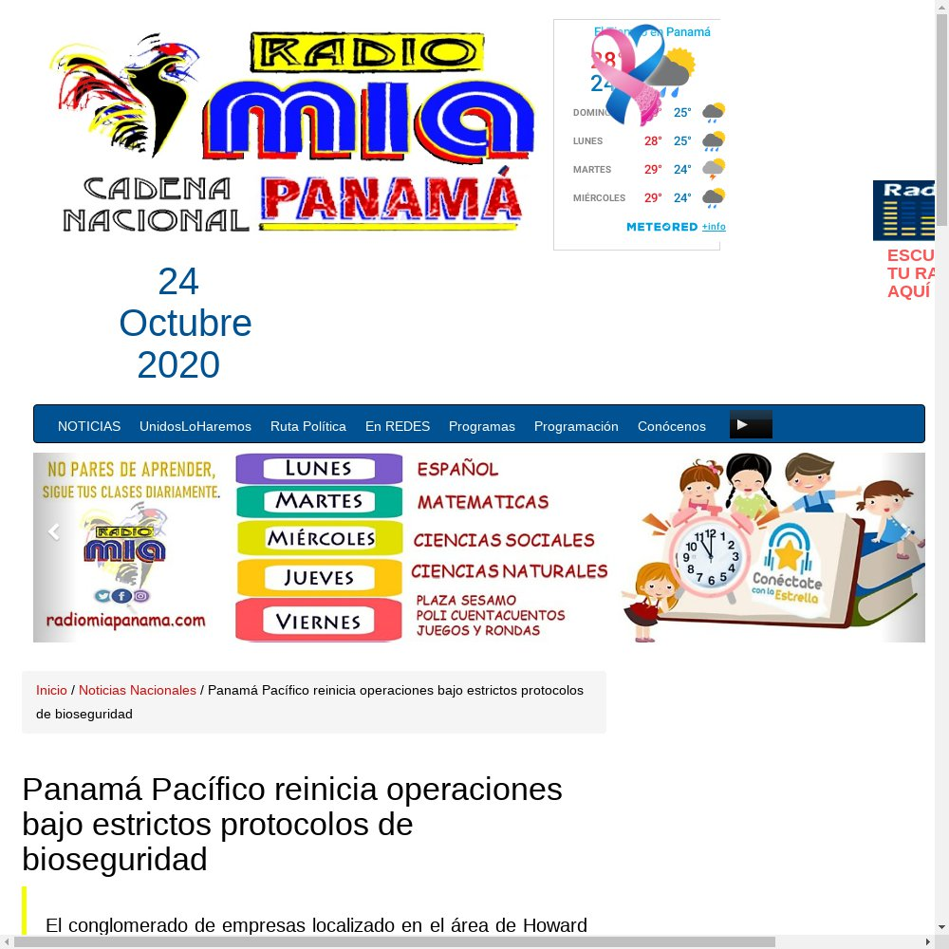
Publicaciones - Web
07 de Septiembre
Medio | Radio Mia
Tipo | Web
Tamaño | 1 página
Valor Publicitario | B/. 1,000.00
Valor Informativo | B/. 4,000.00
Tier | 1
Mención de Marca | Si
Presencia de vocero | Si
Quote de vocero | Si
Favorabilidad mediática | Positiva
http://www.radiomiapanama.com/noticias/noticias-nacionales/27654-panama-pacifico-reinicia-operaciones-bajo-estrictos-protocolos-de-bioseguridad.html

Slide 13
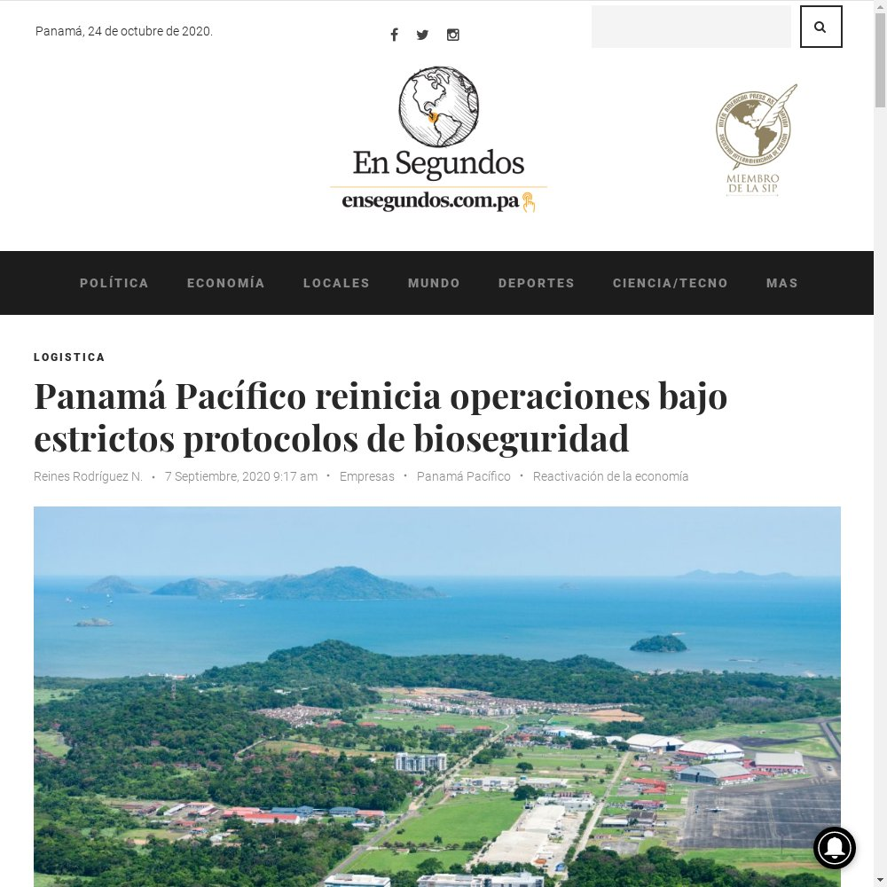
Publicaciones - Web
07 de Septiembre
Medio | En Segundos
Tipo | Web
Tamaño | 1 página
Valor Publicitario | B/. 750.00
Valor Informativo | B/. 3,000.00
Tier | 3
Mención de Marca | Si
Presencia de vocero | Si
Quote de vocero | Si
Favorabilidad mediática | Positiva
https://ensegundos.com.pa/2020/09/07/panama-pacifico-reinicia-operaciones-bajo-estrictos-protocolos-de-bioseguridad/

Slide 14
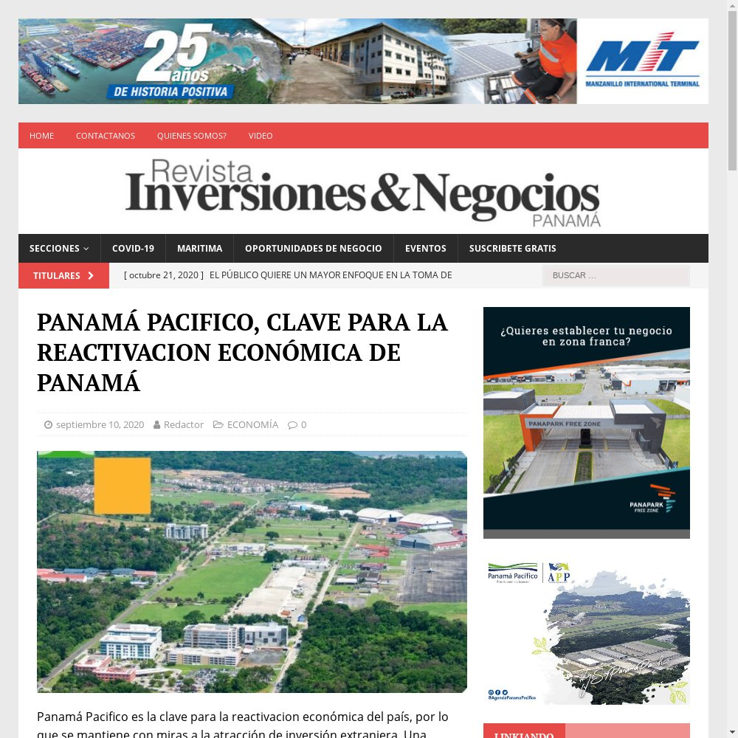
Publicaciones - Web
10 de Septiembre
Medio | Revista Inversiones y Negocios
Tipo | Web
Tamaño | 1 página
Valor Publicitario | B/. 1,000.00
Valor Informativo | B/. 4,000.00
Tier | 1
Mención de Marca | Si
Presencia de vocero | Si
Quote de vocero | Si
Favorabilidad mediática | Positiva
https://www.revistainversionesynegocios.com/2020/09/10/panama-pacifico-clave-para-la-reactivacion-economica-de-panama/

Slide 15
Publicaciones - Televisión
14 de Septiembre
Medio | ECO TV
Tipo | Televisión
Tamaño | 79 segundos
Valor Publicitario | B/. 790.00
Valor Informativo | B/. 3,160.00
Tier | 1
Mención de Marca | Si
Presencia de vocero | Si
Quote de vocero | Si
Favorabilidad mediática | Positiva
https://es.wikipedia.org/wiki/Panam%C3%A1

Slide 16
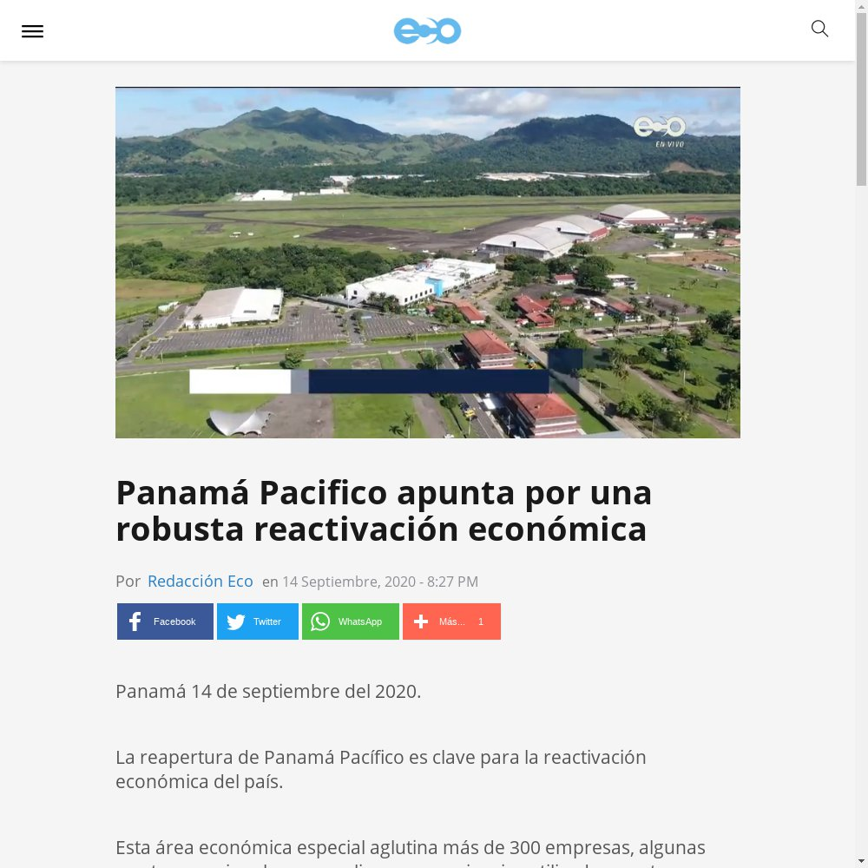
Publicaciones - Web
14 de Septiembre
Medio | ECO TV
Tipo | Web
Tamaño | 79 segundos
Valor Publicitario | B/. 1,000.00
Valor Informativo | B/. 4,000.00
Tier | 1
Mención de Marca | Si
Presencia de vocero | Si
Quote de vocero | Si
Favorabilidad mediática | Positiva
https://ecotvpanama.com/programas/eco-news/panama-pacifico-apunta-por-una-robusta-reactivacion-economica_1_65873/#~text=Panam%C3%A1%2014%20de%20septiembre%20del,Panam%C3%A1%20pese%20a%20la%20pandemia.

Slide 17
Publicaciones - Televisión
17 de Septiembre
Medio | NEXTV
Tipo | Televisión
Tamaño | 296 segundos
Valor Publicitario | B/. 4,440.00
Valor Informativo | B/. 17,760.00
Tier | 1
Mención de Marca | Si
Presencia de vocero | Si
Quote de vocero | Si
Favorabilidad mediática | Positiva
https://es.wikipedia.org/wiki/Panam%C3%A1

Slide 18

Publicaciones - Televisión
17 de Septiembre
Medio | NEXTV
Tipo | Televisión
Tamaño | 293 segundos
Valor Publicitario | B/. 4,395.00
Valor Informativo | B/. 17,580.00
Tier | 1
Mención de Marca | Si
Presencia de vocero | Si
Quote de vocero | Si
Favorabilidad mediática | Positiva
https://es.wikipedia.org/wiki/Panam%C3%A1

Slide 19
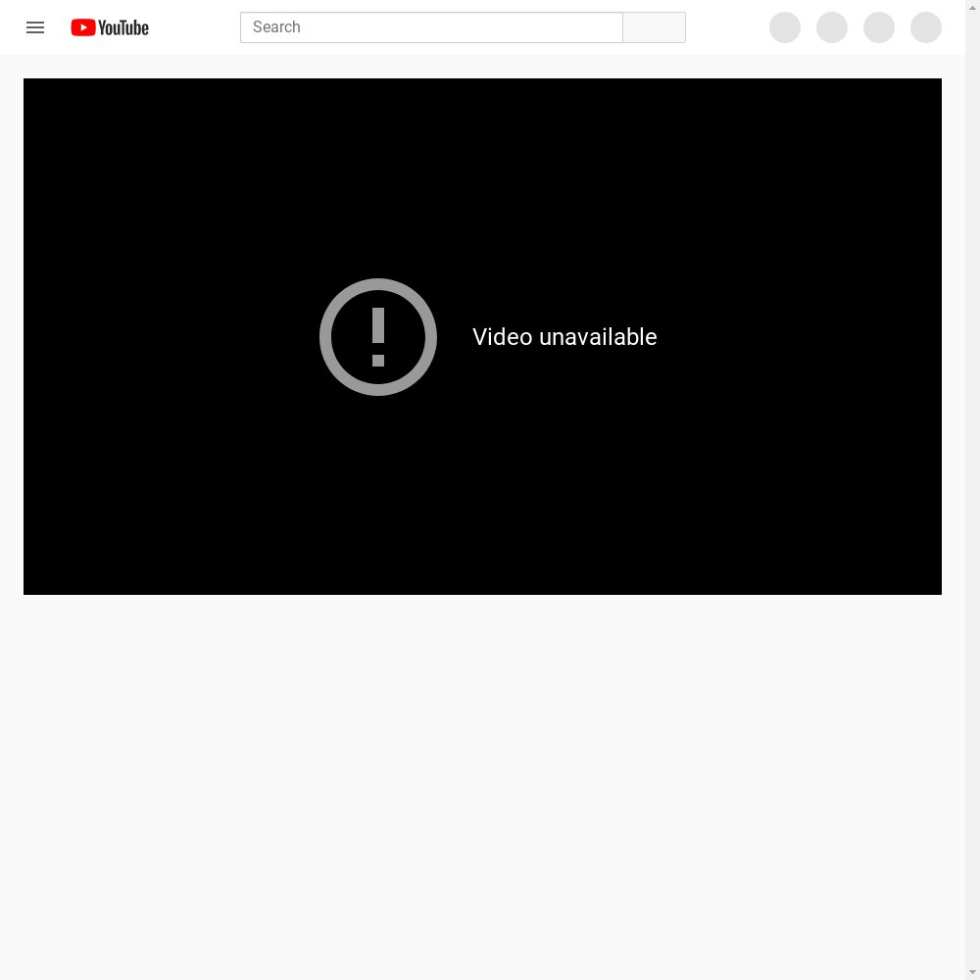
Publicaciones - Web
17 de Septiembre
Medio | NEXTV
Tipo | Web
Tamaño | 296 segundos
Valor Publicitario | B/. 1,480.00
Valor Informativo | B/. 5,920.00
Tier | 1
Mención de Marca | Si
Presencia de vocero | Si
Quote de vocero | Si
Favorabilidad mediática | Positiva
https://www.youtube.com/watch?v=33BjaqncjmQ

Slide 20
Publicaciones - Web
17 de Septiembre
Medio | NEXTV
Tipo | Web
Tamaño | 293 segundos
Valor Publicitario | B/. 1,465.00
Valor Informativo | B/. 5,860.00
Tier | 1
Mención de Marca | Si
Presencia de vocero | Si
Quote de vocero | Si
Favorabilidad mediática | Positiva
https://www.youtube.com/watch?v=zzwTGJuxY4M

Slide 21
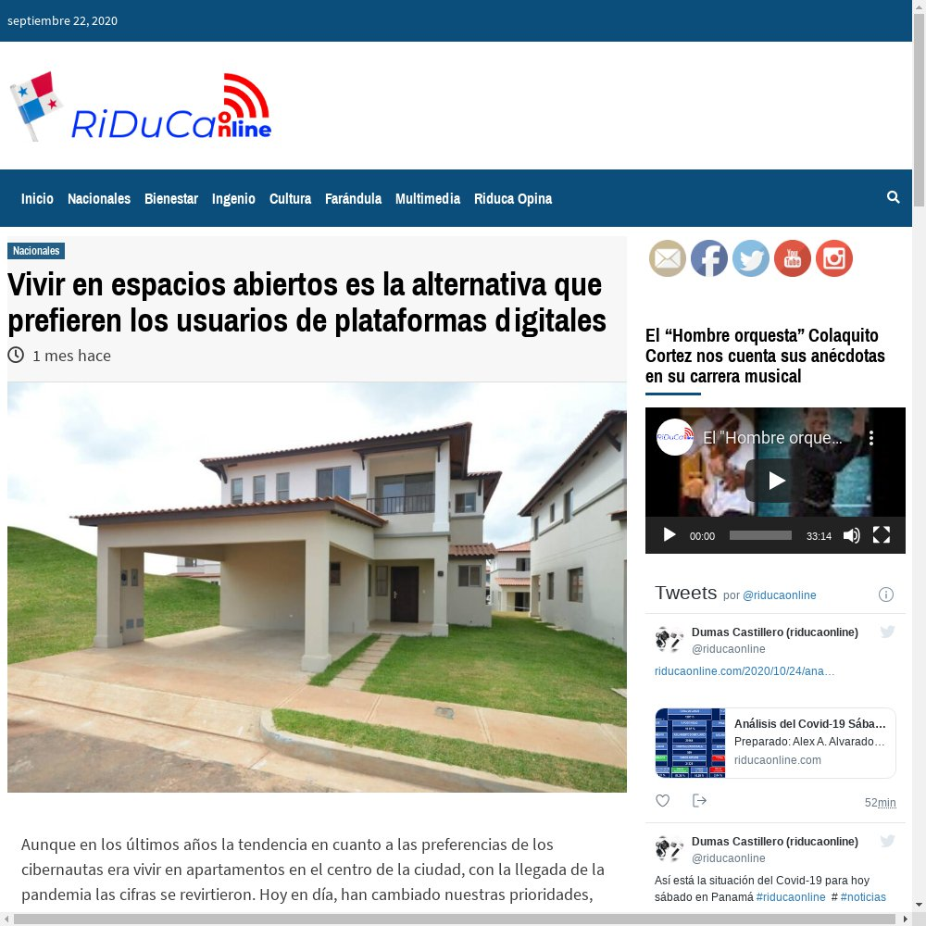
Publicaciones - Web
22 de Septiembre
Medio | Riduca Online
Tipo | Web
Tamaño | 1 página
Valor Publicitario | B/. 750.00
Valor Informativo | B/. 3,000.00
Tier | 3
Mención de Marca | Si
Presencia de vocero | Si
Quote de vocero | Si
Favorabilidad mediática | Positiva
https://riducaonline.com/2020/09/22/vivir-en-espacios-abiertos-es-la-alternativa-que-prefieren-los-usuarios-de-plataformas-digitales/

Slide 22
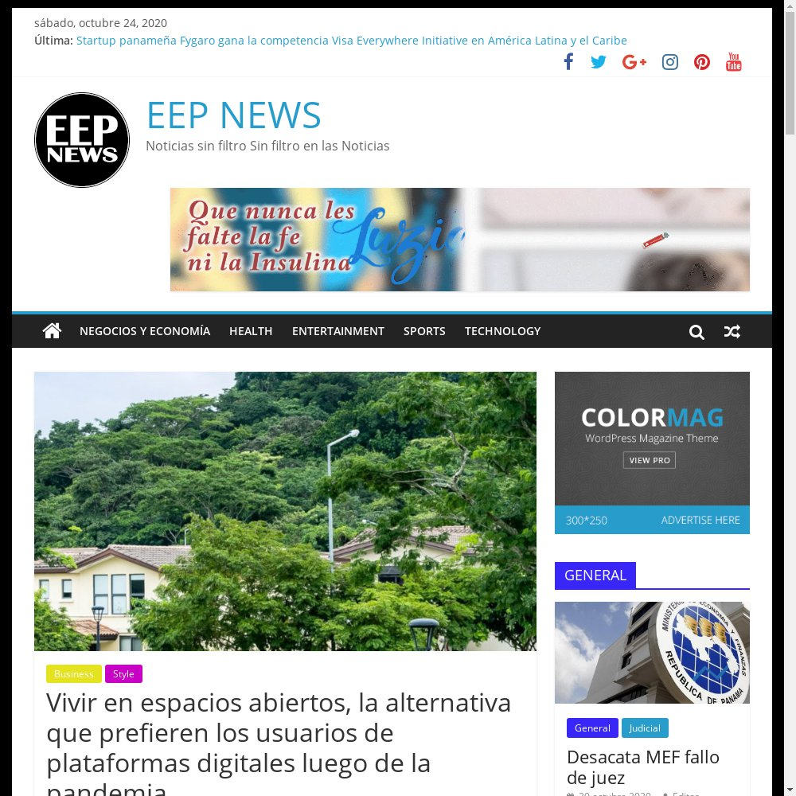
Publicaciones - Web
23 de Septiembre
Medio | El Espectador
Tipo | Web
Tamaño | 1 página
Valor Publicitario | B/. 1,000.00
Valor Informativo | B/. 4,000.00
Tier | 1
Mención de Marca | Si
Presencia de vocero | Si
Quote de vocero | Si
Favorabilidad mediática | Positiva
https://www.elespectadordepanama.com/vivir-en-espacios-abiertos-la-alternativa-que-prefieren-los-usuarios-de-plataformas-digitales-luego-de-la-pandemia/

Slide 23

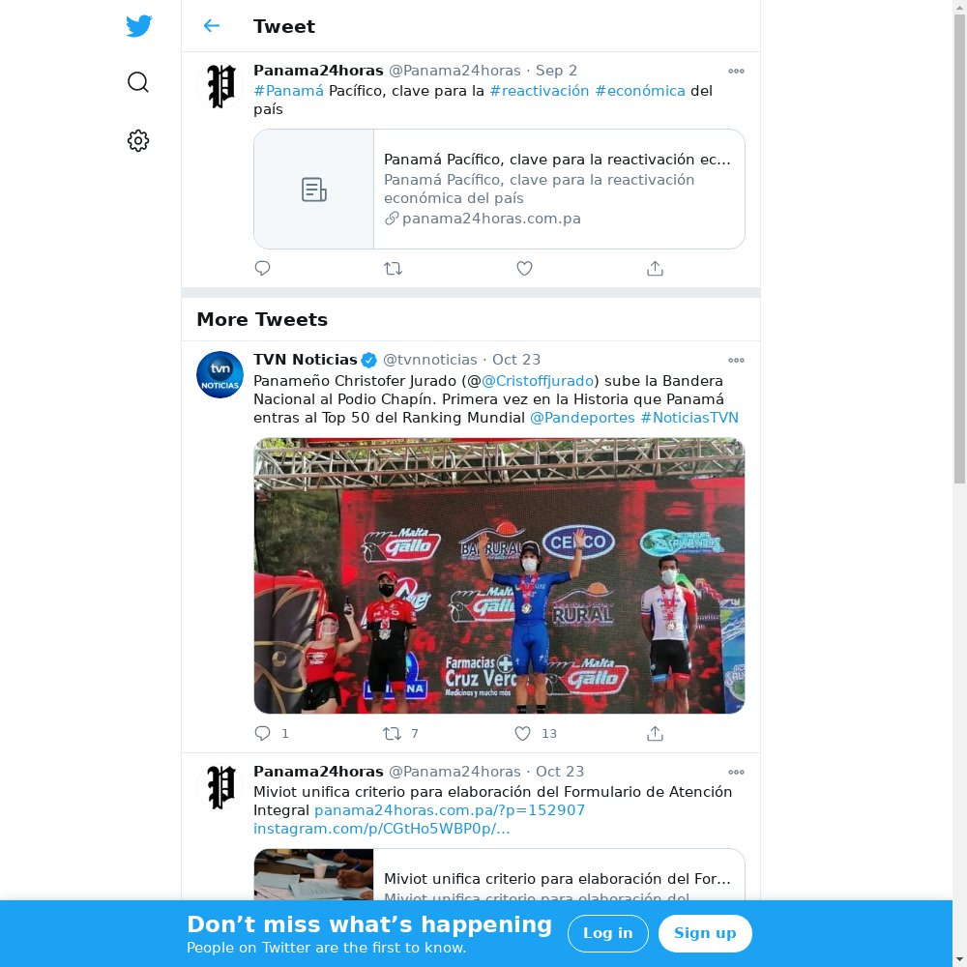
Publicaciones - Twitter
02 de Septiembre
Medio | Panamá 24 Horas
Tipo | Twitter
Tamaño | 1 post
Valor Publicitario | B/. 500.00
Valor Informativo | B/. 2,000.00
Tier | 3
Mención de Marca | Si
Presencia de vocero | Si
Quote de vocero | Si
Favorabilidad mediática | Positiva
https://twitter.com/Panama24horas/status/1301252247108624384?s=20

Slide 24
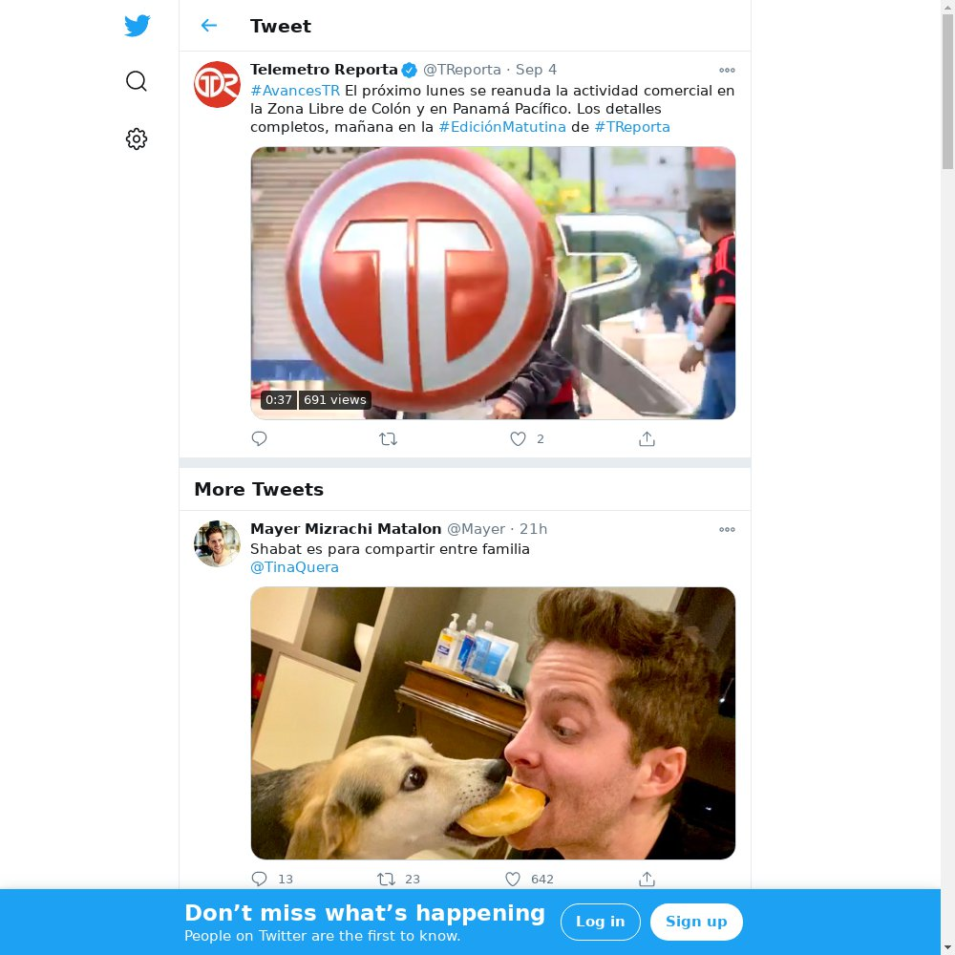
Publicaciones - Twitter
03 de Septiembre
Medio | Telemetro
Tipo | Twitter
Tamaño | 1 post
Valor Publicitario | B/. 500.00
Valor Informativo | B/. 2,000.00
Tier | 1
Mención de Marca | Si
Presencia de vocero | Si
Quote de vocero | Si
Favorabilidad mediática | Positiva
https://twitter.com/TReporta/status/1301704419218784258?s=20

Slide 25
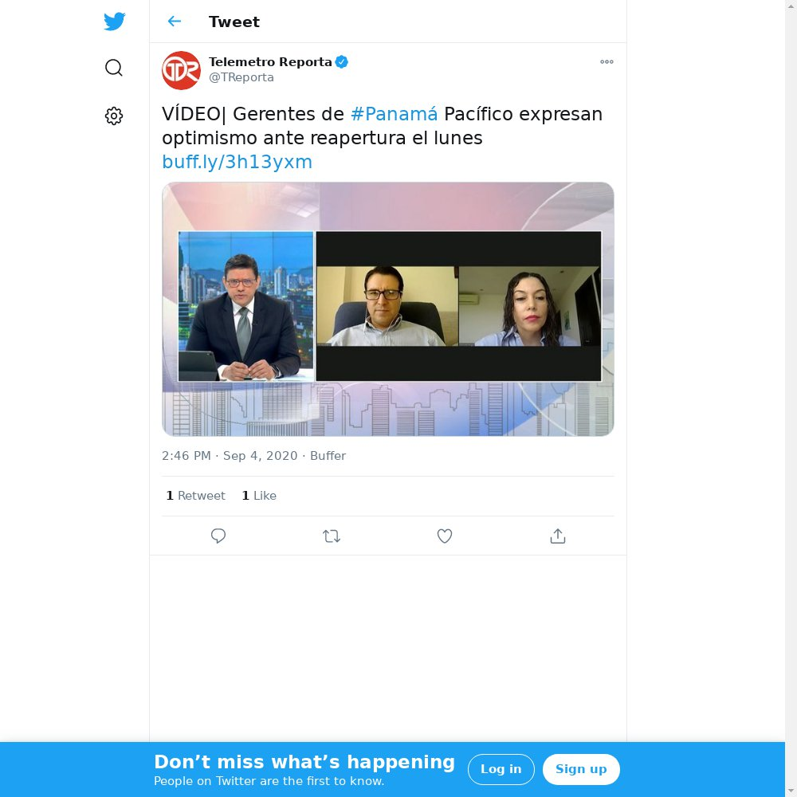
Publicaciones - Twitter
04 de Septiembre
Medio | Telemetro
Tipo | Twitter
Tamaño | 1 post
Valor Publicitario | B/. 500.00
Valor Informativo | B/. 2,000.00
Tier | 1
Mención de Marca | Si
Presencia de vocero | Si
Quote de vocero | Si
Favorabilidad mediática | Positiva
https://twitter.com/TReporta/status/1301894476735148032?s=20

Slide 26
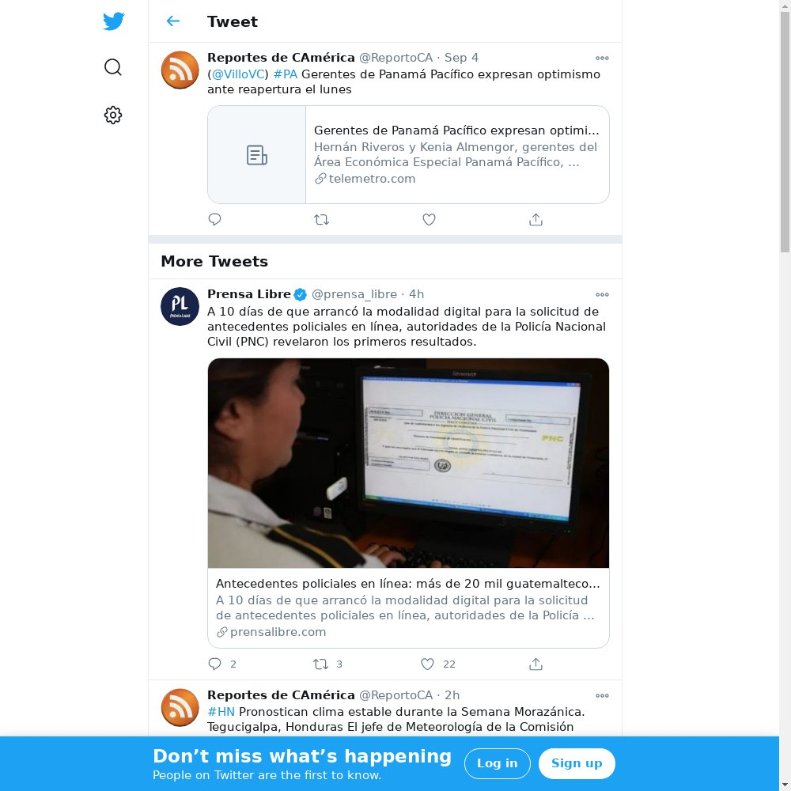
Publicaciones - Twitter
04 de Septiembre
Medio | Telemetro
Tipo | Twitter
Tamaño | 1 post
Valor Publicitario | B/. 500.00
Valor Informativo | B/. 2,000.00
Tier | 1
Mención de Marca | Si
Presencia de vocero | Si
Quote de vocero | Si
Favorabilidad mediática | Positiva
https://twitter.com/ReportoCA/status/1301930781745577987?s=20

Slide 27
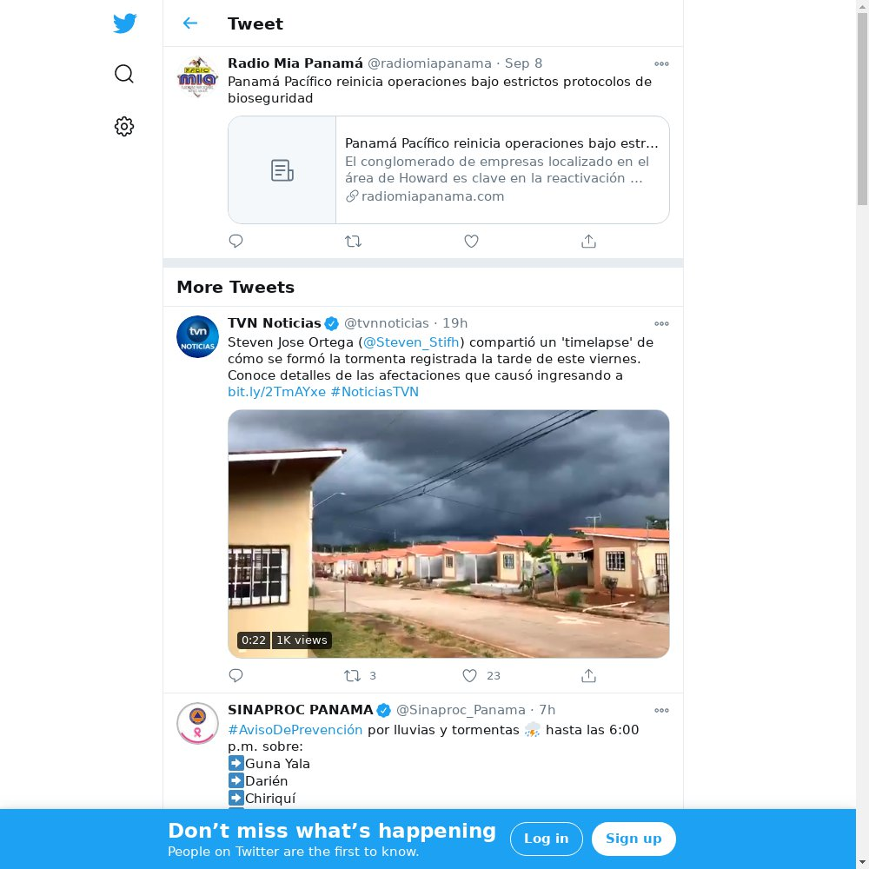
Publicaciones - Twitter
07 de Septiembre
Medio | Radio Mia
Tipo | Twitter
Tamaño | 1 post
Valor Publicitario | B/. 500.00
Valor Informativo | B/. 2,000.00
Tier | 1
Mención de Marca | Si
Presencia de vocero | Si
Quote de vocero | Si
Favorabilidad mediática | Positiva
https://twitter.com/radiomiapanama/status/1303135582948855809?s=20

Slide 28
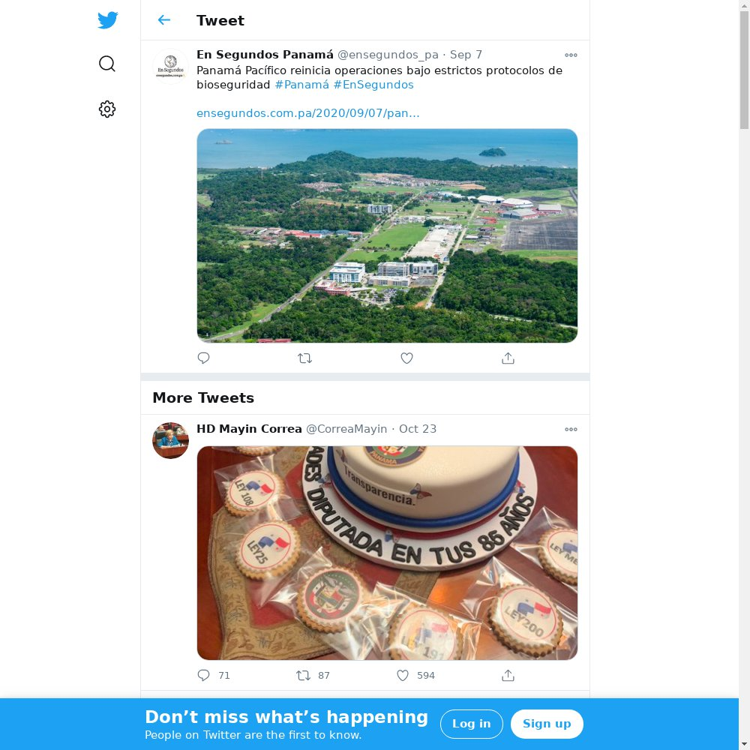
Publicaciones - Twitter
07 de Septiembre
Medio | En Segundos
Tipo | Twitter
Tamaño | 1 post
Valor Publicitario | B/. 500.00
Valor Informativo | B/. 2,000.00
Tier | 3
Mención de Marca | Si
Presencia de vocero | Si
Quote de vocero | Si
Favorabilidad mediática | Positiva
https://twitter.com/ensegundos_pa/status/1302995762742210562?s=20

